Slide 1
TÌM KIẾM TÀI LIỆU THAM KHẢO TRONG NGHIÊN CỨU
DS. Lâm Thừa Phong
BM Hoá Dược
Ngày 26/02/2023

Slide 2
MỤC TIÊU
KHÁI NIỆM
Biết được một số thuật ngữ trong nghiên cứu khoa học
Phân loại các loại tài liệu và mức độ chứng cứ
THỰC HÀNH
Thành lập được kế hoạch tìm kiếm tài liệu tham khảo một cách hệ thống
Biết cách sàng lọc kết quả tìm kiếm một cách hệ thống (PRISMA flowchart)
Biết cách tiếp cận tài liệu tham khảo qua một số nguồn
2

Slide 3
NỘI DUNG CHÍNH
01.
Một số thuật ngữ
02.
Tìm kiếm TLTK
03.
Tiếp cận TLTK
04.
Sàng lọc thông tin từ TLTK
Đại cương tiếp cận NCKH
Phân loại TLTK
Mức chứng cứ
PubMed
MeSH term
Ovid
Scopus
Sci-Hub.se
Researchgate.net
Libgen.is
Wosonhj.com
3

Slide 4
WHY?
Bổ sung sự hiểu biết
Học tập và thi cử
Tìm kiếm ý tưởng nghiên cứu
Những kết quả đã có trong y văn
Giảm thiểu thực hiện lại kết quả đã có
4

Slide 5
01.
MỘT SỐ THUẬT NGỮ
5

Slide 6
01. MỘT SỐ THUẬT NGỮ
Publisher
Journal
Open Access
DOI
ORCID
ISBN/ISSN
WOS - Scopus
IF
Mức độ chứng cứ và các loại TLTK
6

Slide 7
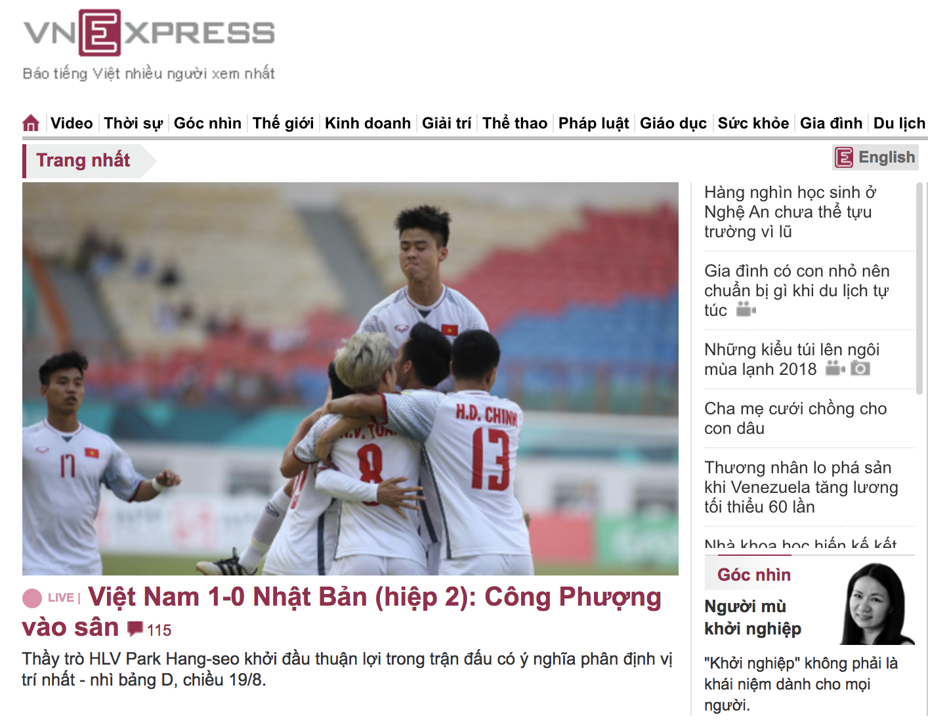
TÀI LIỆU HỌC THUẬT
Academic
Peer reviewed
Original papers
Review papers
Letter to editorial board
Non-academic
Magazines
Newspapers
7
7
Notes:
Nhà xuất bản là các công ty sở hữu các tạp chí khác nhau. Một nhà xuất bản có thể sở hữu nhiều tạp chí trong cùng một lĩnh vực hay trong các lĩnh vực khác nhau.
Một số nhà xuất bản lớn có thể kể đến như: Elsevier (Hà Lan) sở hữu ScienceDirect, Scopus và Mendeley. 2,500 tạp chí bao gồm các tạp chí lớn nhất hành tinh (The Lancet/Cell)..
Springer Nature (Đức và Anh): là sự hợp nhất của 2 nhà xuất bản lớn: Springer-Verlag và Nature Publishing Group/2013). Các tạp chí thuộc nhà xuất bản này như Nature, Nature Reviews Cancer/ Nature Reviews Genetic đều luôn luôn nằm trong top những tạp chí có xếp hạng cao nhất.

Slide 8
Một số loại TLTK thường gặp
Sách giáo khoa / Sách chuyên khảo
Paper/ Article/ Journal
Original paper
Review/ Systematic review
Patent
Thesis
Website (sách online, bài giảng, CSDL, paper, thesis…)
Miền .edu
Tổ chức (toàn cầu (WHO), hiệp hội, chính phủ, nhóm/ viện nghiên cứu).
Cơ sở dữ liệu
Phần mềm
8

Slide 9
NHÀ XUẤT BẢN – PUBLISHER
Elsevier Science (Hà Lan)
Springer/Nature Publishing (Đức – Anh)
Wiley-Blackwell (Mỹ)
Sage (Mỹ)
Taylor & Francis (Anh)
Lippincott/Williams & Wilkins(Hà Lan và Mỹ)
BioOne (Mỹ)
Oxford University Press (Anh)
9
Notes:
Nhà xuất bản là các công ty sở hữu các tạp chí khác nhau. Một nhà xuất bản có thể sở hữu nhiều tạp chí trong cùng một lĩnh vực hay trong các lĩnh vực khác nhau.
Một số nhà xuất bản lớn có thể kể đến như: Elsevier (Hà Lan) sở hữu ScienceDirect, Scopus và Mendeley. 2,500 tạp chí bao gồm các tạp chí lớn nhất hành tinh (The Lancet/Cell)..
Springer Nature (Đức và Anh): là sự hợp nhất của 2 nhà xuất bản lớn: Springer-Verlag và Nature Publishing Group/2013). Các tạp chí thuộc nhà xuất bản này như Nature, Nature Reviews Cancer/ Nature Reviews Genetic đều luôn luôn nằm trong top những tạp chí có xếp hạng cao nhất.

Slide 10
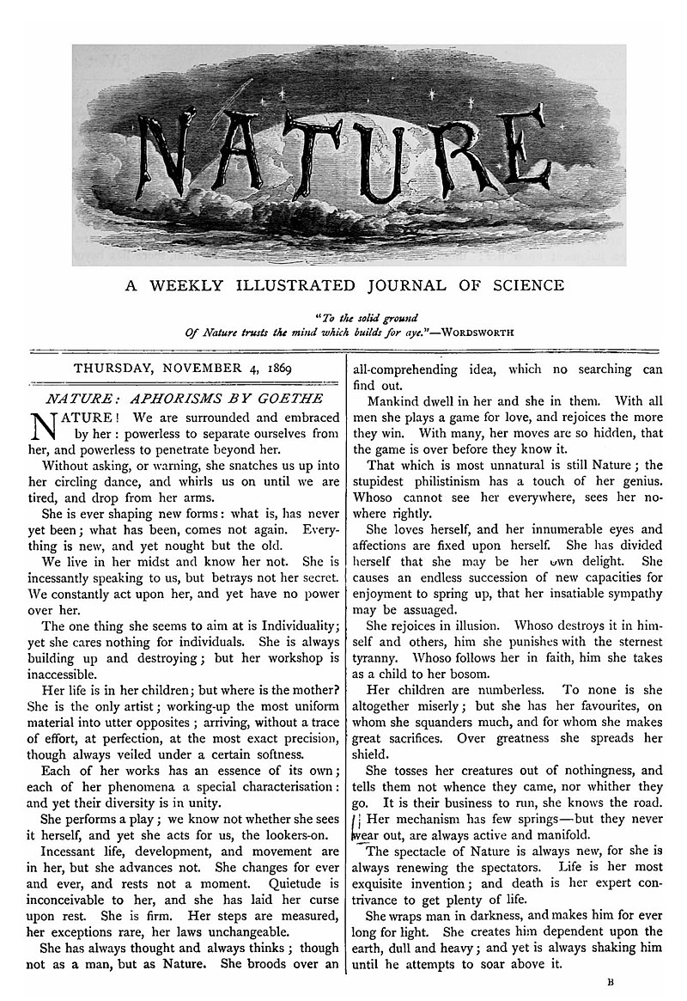
TẠP CHÍ – JOURNAL
Mỗi tạp chí sẽ có aim và scope riêng
Trực thuộc Publisher (nhà xuất bản)
Đánh giá dựa vào Impact Factor và độ tin cậy trong từng ngành (sẽ được giải thích sau)
Xuất bản thường kì (hàng tuần/tháng/năm)
Volume (tập) và issue (kỳ) (tự xem)
1 bài viết trên Nature năm 1869
10
Notes:
Nhà xuất bản là các công ty sở hữu các tạp chí khác nhau. Một nhà xuất bản có thể sở hữu nhiều tạp chí trong cùng một lĩnh vực hay trong các lĩnh vực khác nhau.
Một số nhà xuất bản lớn có thể kể đến như: Elsevier (Hà Lan) sở hữu ScienceDirect, Scopus và Mendeley. 2,500 tạp chí bao gồm các tạp chí lớn nhất hành tinh (The Lancet/Cell)..
Springer Nature (Đức và Anh): là sự hợp nhất của 2 nhà xuất bản lớn: Springer-Verlag và Nature Publishing Group/2013). Các tạp chí thuộc nhà xuất bản này như Nature, Nature Reviews Cancer/ Nature Reviews Genetic đều luôn luôn nằm trong top những tạp chí có xếp hạng cao nhất.

Slide 11
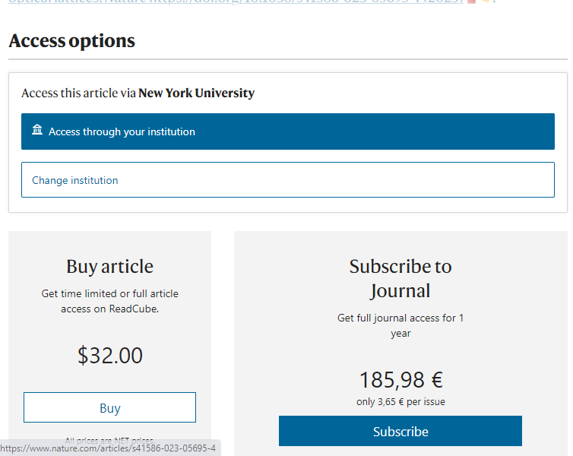
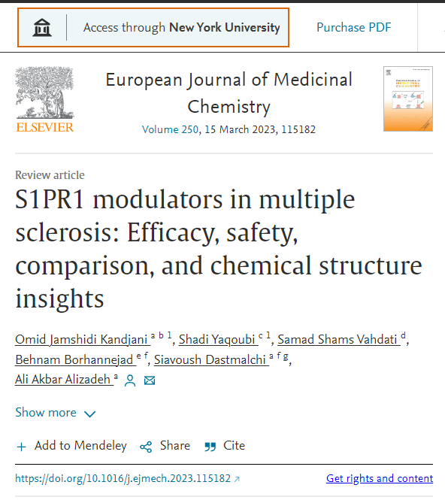
OPEN ACCESS?
Xuất bản khoa học là một nền kinh doanh!
Khi đã xuất bản, bản quyền thuộc về nhà xuất bản
Tác giả trả phí (thay vì người dùng)
11
Notes:
Nhà xuất bản là các công ty sở hữu các tạp chí khác nhau. Một nhà xuất bản có thể sở hữu nhiều tạp chí trong cùng một lĩnh vực hay trong các lĩnh vực khác nhau.
Một số nhà xuất bản lớn có thể kể đến như: Elsevier (Hà Lan) sở hữu ScienceDirect, Scopus và Mendeley. 2,500 tạp chí bao gồm các tạp chí lớn nhất hành tinh (The Lancet/Cell)..
Springer Nature (Đức và Anh): là sự hợp nhất của 2 nhà xuất bản lớn: Springer-Verlag và Nature Publishing Group/2013). Các tạp chí thuộc nhà xuất bản này như Nature, Nature Reviews Cancer/ Nature Reviews Genetic đều luôn luôn nằm trong top những tạp chí có xếp hạng cao nhất.

Slide 12
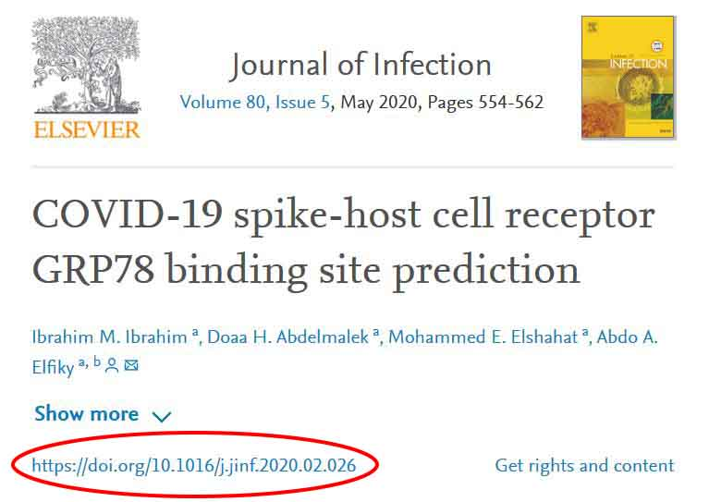
DOI
Digital Object Identifier
Một dãy số định danh đường dẫn độc nhất và vĩnh cửu
Thành lập bởi International DOI Foundation (IDF)
Độc lập và không bị ảnh hưởng bởi việc thay đổi tên miền web sau này
12

Slide 13
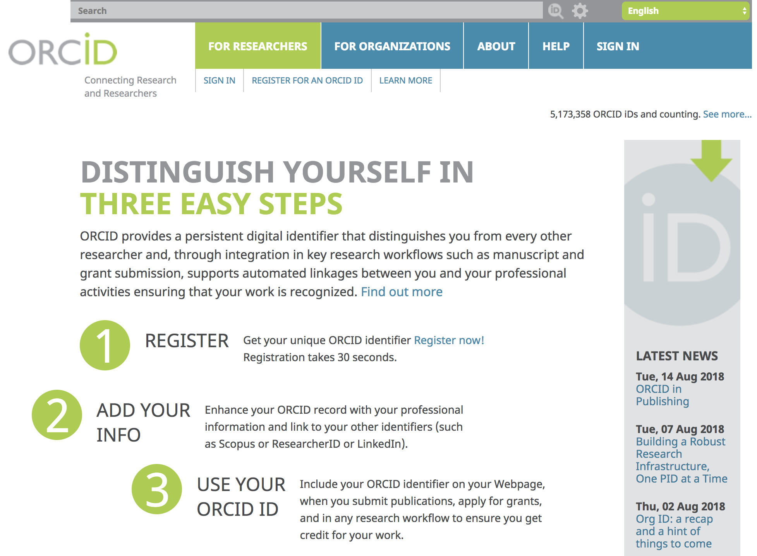
ORCID
Open Researcher and Contributor ID
Mã định danh cho các nhà nghiên cứu
13

Slide 14
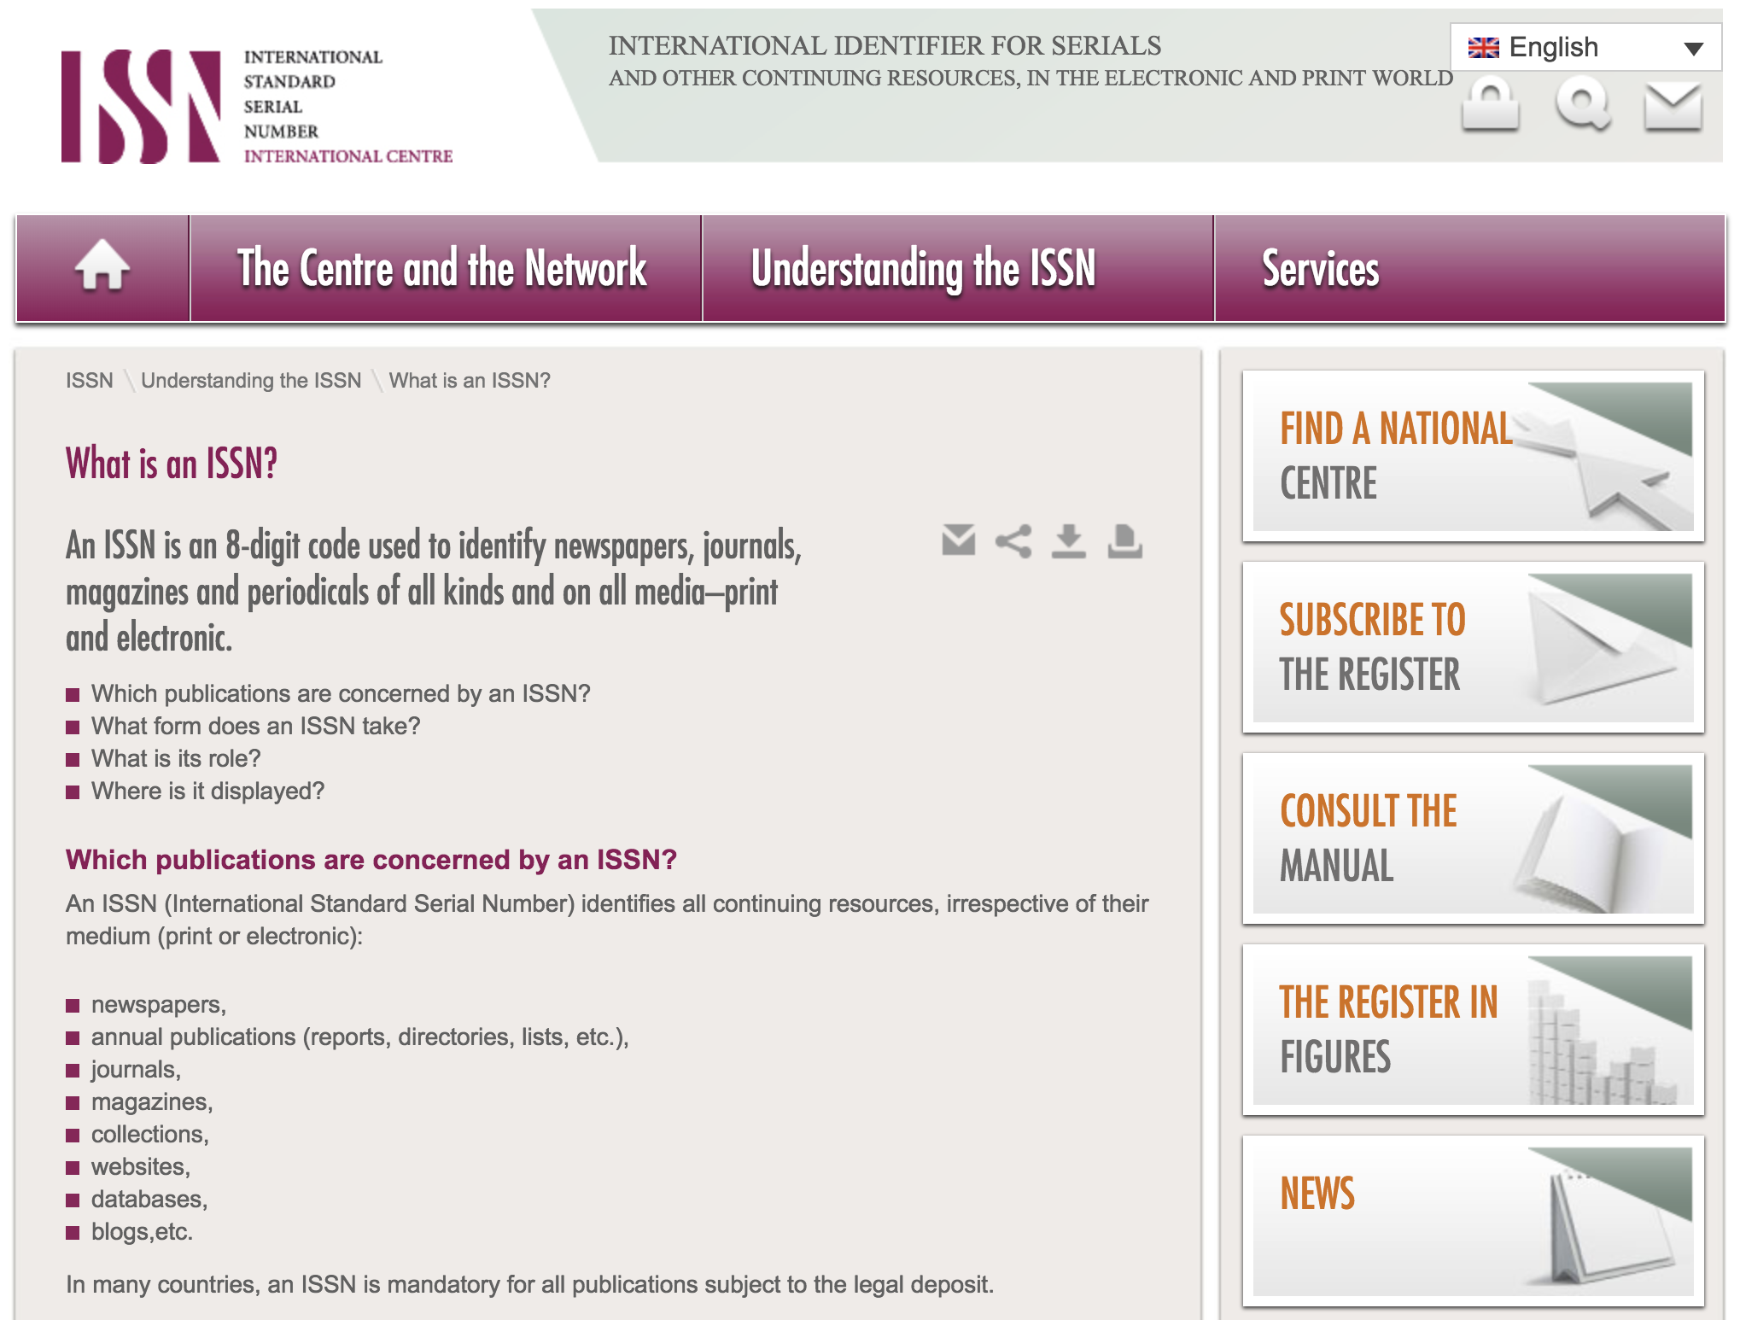
ISBN/ISSN
Mã chuẩn cho sách và tạp chí
14

Slide 15
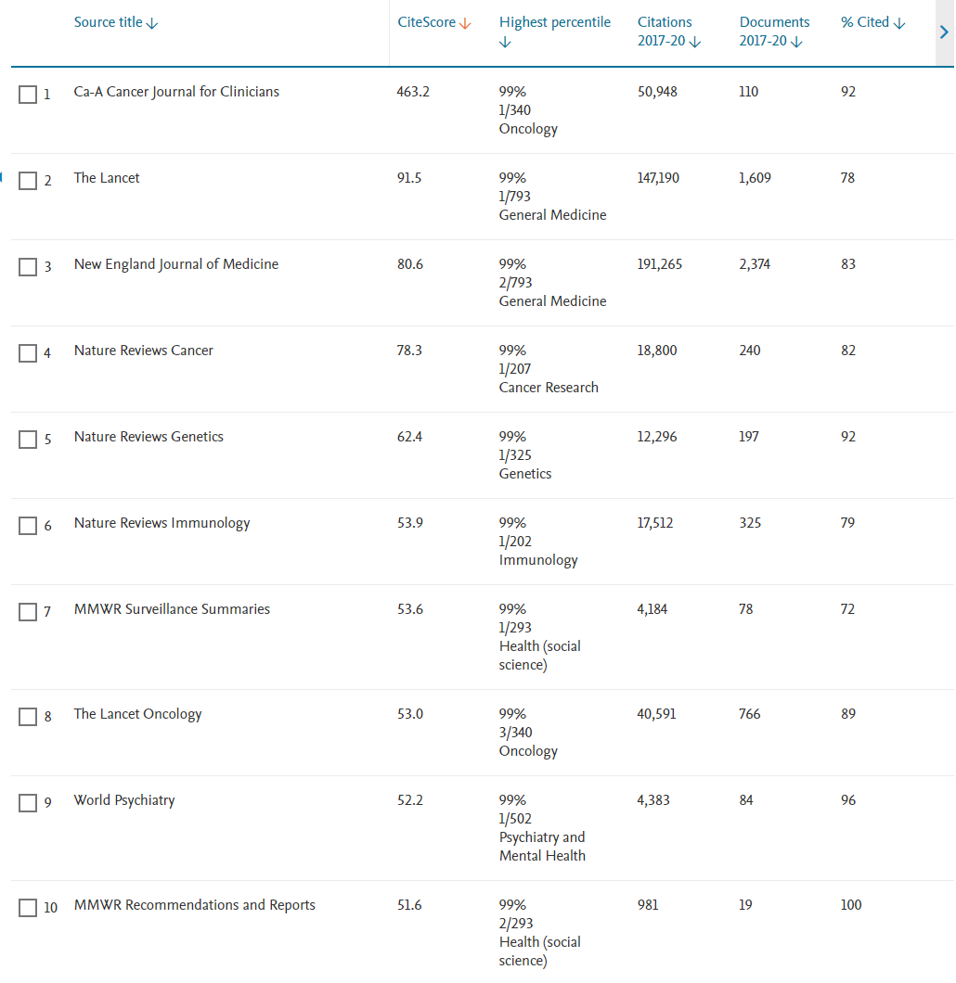
WOS/Scopus
WebOfScience (thuộc Clarivate) và Scopus (thuộc Elservier) là các cơ sở dữ liệu CÓ PHÍ giúp truy vấn tài liệu tham khảo – tương tự PubMed
Ngoài ra, hai nền tảng còn hỗ trợ phân loại và sắp xếp các tạp chí theo các chỉ số trích dẫn (Citation Score) hoặc Impact Factor (IF).
Các tạp chí nằm trong chỉ mục WoS và Scopus thường sẽ được đánh giá là các tạp chí UY TÍN và có giá trị tham khảo cao.
Hình: Xếp hạng các tạp chí trong lĩnh vực Y học (Medicine) theo Scopus 2020
15

Slide 16
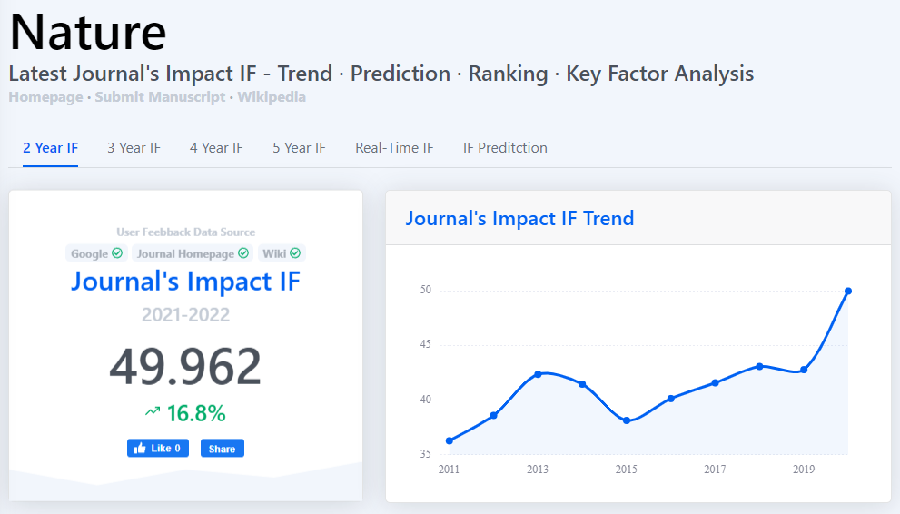
Impact Factor (IF)
Đánh giá mức độ trích dẫn trung bình/ năm của một tạp chí.
IF được đánh giá theo từng năm và tính dựa trên công thức
Ví dụ: Impact factor của Nature ~ 49.9 có thể hiểu rằng 1 bài báo của Nature được trích dẫn trung bình ~50 lần.
Để giữ cho IF cao, các tạp chí trên sẽ có rejection rate cao và tiêu chí chọn lựa khắc khe.
16

Slide 17
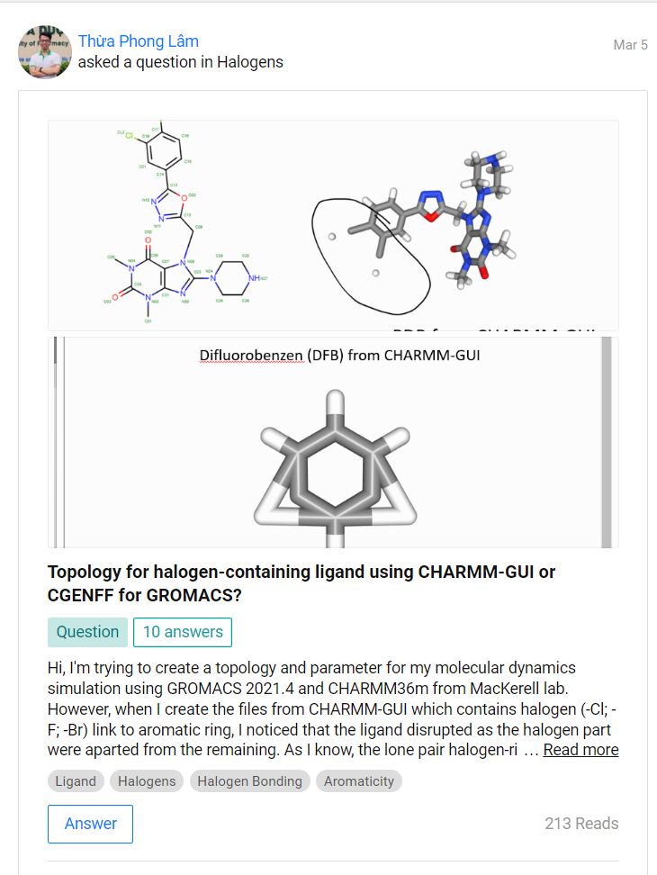
ResearchGate (RG)
“Mạng xã hội” dành cho nhà nghiên cứu.
Đăng ký bằng e-mail giáo dục (.edu)
Đặt câu hỏi cho các chuyên gia – tác giả
“Xin” bài báo gốc của chính tác giả
https://www.researchgate.net
17

Slide 18
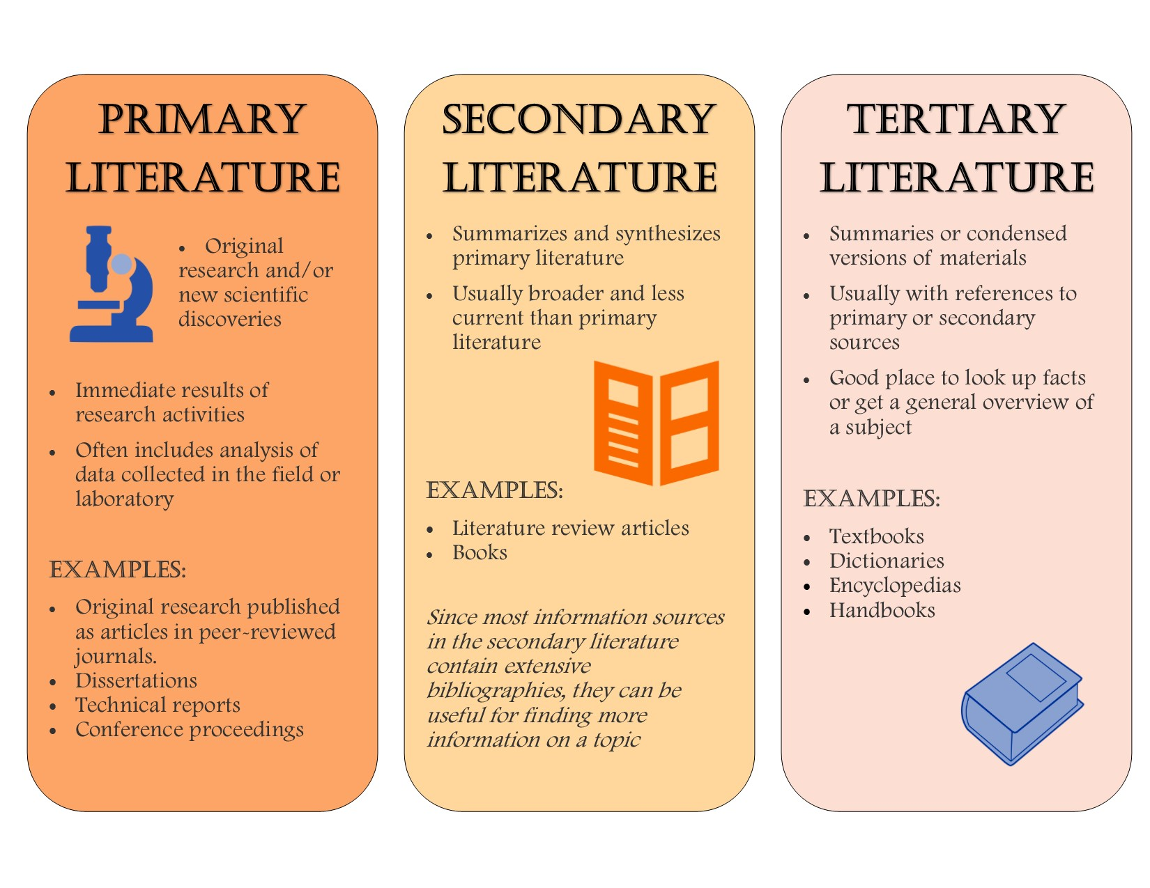
Cấp độ thông tin
Thông tin cấp một:
Bài báo gốc
Dữ liệu gốc
Báo cáo ca
Thông tin cấp 2:
Bài tổng quan
Bài tổng quan hệ thống
Cơ sở dữ liệu online
Thông tin cấp 3:
Sách giáo khoa
Sách chuyên khảo
UpToDate
Dược thư
Dược điển
18

Slide 19
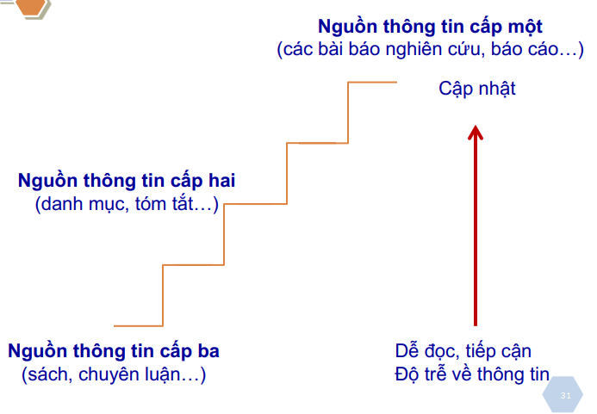
Cấp độ thông tin
Chọn lựa nguồn TLTK?
Theo tính chất câu hỏi
Cơ bản (background)
Vấn đề nổi cộm (foreground)
19

Slide 20
Cấp độ thông tin
Cơ bản (Background):
Câu hỏi trong phạm vi rộng ▪ Câu trả lời là kiến thức tổng quát
▪ Đã có sự đồng thuận cao và thời gian dài ➔ nguồn tài liệu cấp ba
Vd:
A là thuốc có lưu hành ở Mỹ hay không? Cơ chế tác động của thuốc là gì? Chống chỉ định của thuốc A?
20

Slide 21
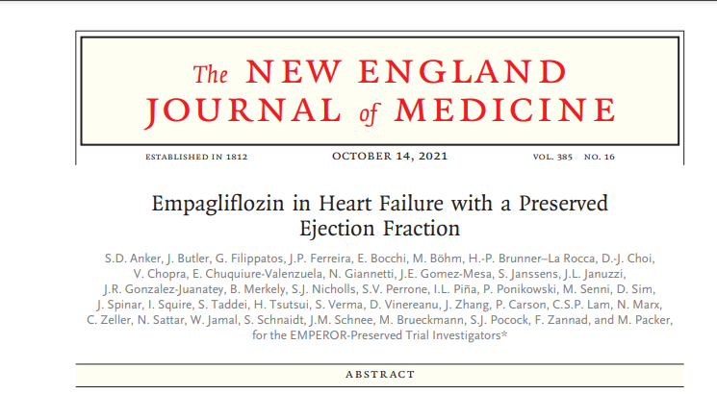
Cấp độ thông tin
Nổi cộm (Foreground): ▪ Câu hỏi trong phạm vi hẹp
▪ Câu trả lời đòi hỏi kiểm tra mức độ chứng cứ mới hoặc các vấn đề còn mâu thuẫn
➔ nguồn tài liệu cấp một và cấp hai
Vd:
Hiệu quả của Empagliflozin trong điều trị suy tim phân suất tống máu giảm?
Hiệu quả và an toàn của các thuốc điều trị COVID-19 đường uống?
Doi.org/10.1056/NEJMoa2107038
Doi.org/10.1080/07853890.2022.2034936
21

Slide 22
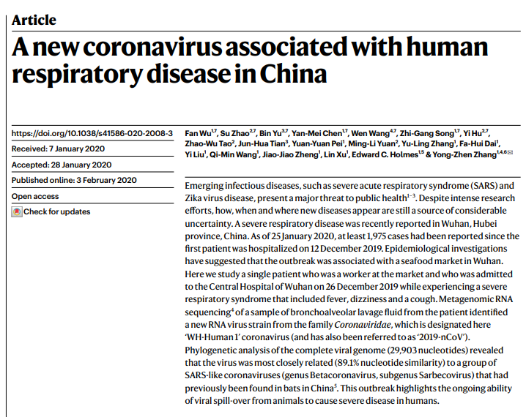
Phân loại một số loại TLTK
Article/Research Article/Case report
/Clinical study/Commentaries and letters to editors
Tài liệu cấp 1
Bài báo trên các tạp chí:
Sử dụng để:
công bố các phát hiện
tìm hiểu về các nghiên cứu chung lĩnh vực
xác định phương pháp nghiên cứu
Đặc điểm
được viết bởi chuyên gia, nhà nghiên cứu
hướng đến người đọc chuyên môn
bài viết luôn có trích dẫn
peer reviewed – bình duyệt độc lập
Điểm mạnh, điểm yếu
chất lượng cao, đáng tin cậy
có thể chậm công bố do tiến trình bình duyệt
thường có phí – phí công bố + phí truy cập
https://doi.org/10.1038/s41586-020-2008-3
22

Slide 23
Phân loại một số loại TLTK
Tài liệu cấp 1/2
Reviews:
Review / Systematic review / Meta-analysis
Phân biệt giữa
Narrative review (Tổng quan có định hướng)
Systematic review (Tổng quan hệ thống)
Meta-analysis (Phân tích gộp)
Đặc điểm
Bài tổng quan về một mảng nghiên cứu chuyên biệt
Cung cấp cái nhìn tổng quát và tập hợp các bài nghiên cứu gốc từ TLTK cấp 1
Tiêu đề: ‘Review’, ‘Reviews’, ‘Trend in…’
Điểm mạnh, điểm yếu
Dễ đọc – tìm kiếm thông tin nhanh
Cần phải chọn lọc TLTK và kiểm chứng lại bài báo gốc
https://doi.org/10.1038/nrd2660
23

Slide 24
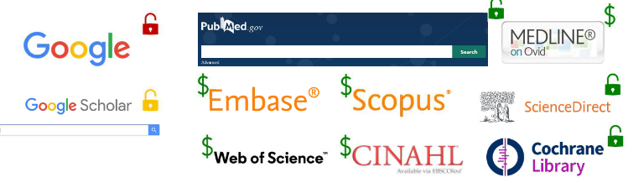
Phân loại một số loại TLTK
Tài liệu cấp 2
Các cơ sở dữ liệu y văn:
24

Slide 25
Phân loại một số loại TLTK
Tài liệu cấp 3
Sách:
25

Slide 26
02.
CẤU TRÚC MỘT BÀI BÁO KHOA HỌC
26

Slide 27
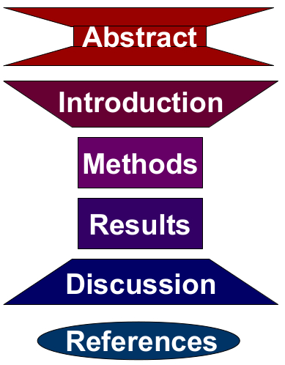
Cấu trúc một bài báo khoa học
Tóm tắt
Đặt vấn đề
Tại sao tôi làm đề tài này?
Khoảng trống NC của tôi để thực hiện là gì
Phương pháp
Làm cách nào để tôi thực hiện? Cách tái lặp?
Kết quả
Bàn luận
Đề tài tôi có gì ưu điểm so với trước đây?
Khuyết điểm
Đề xuất tương lai?
Tài liệu tham khảo
27

Slide 28
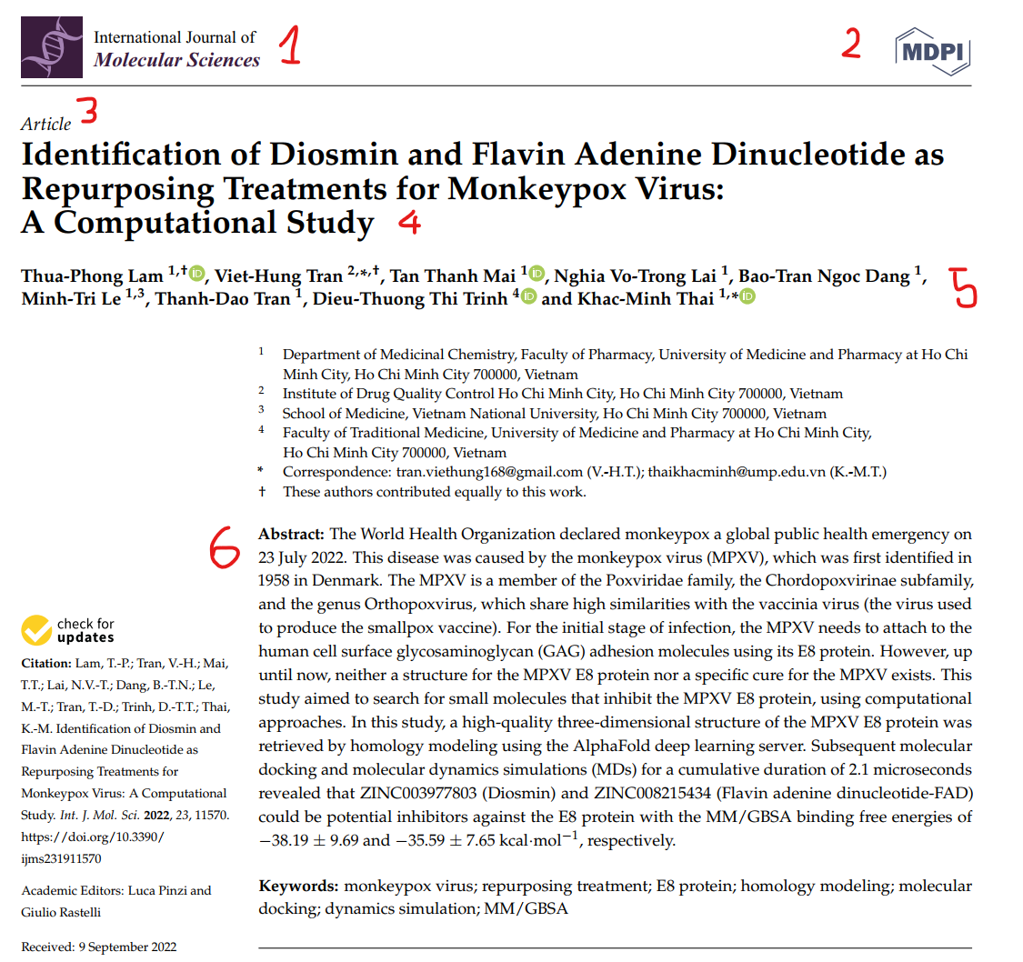
Cấu trúc một bài báo khoa học
Tên TẠP CHÍ (Journal)
Tên NHÀ XUẤT BẢN (Publisher)
Dạng bài (bài gốc/ bài tổng quan/review)
Tiêu đề
Tác giả
Tóm tắt
28

Slide 29
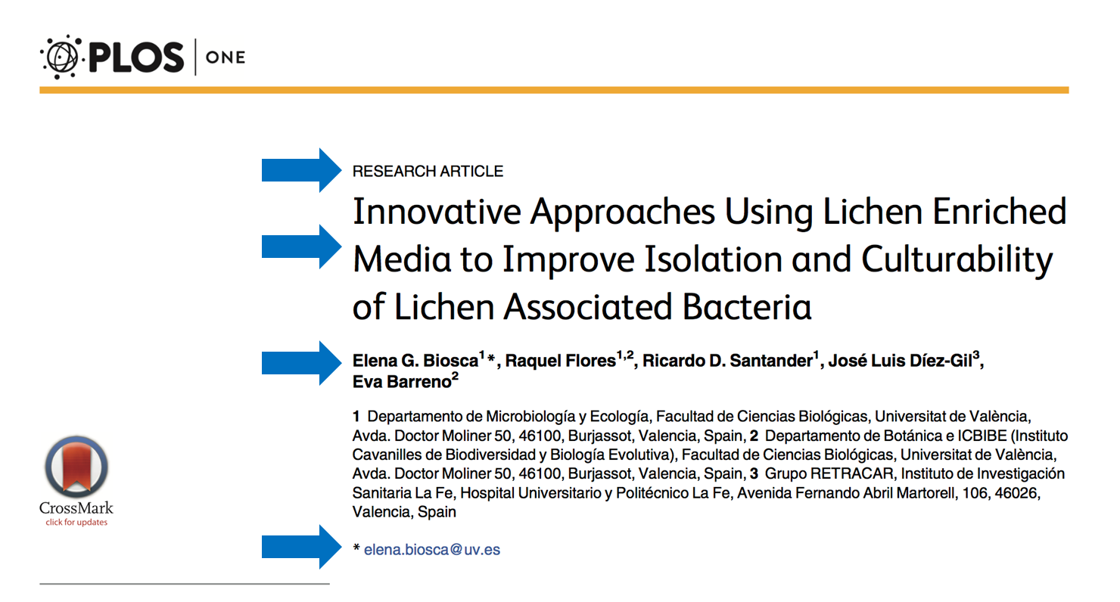
Tác giả chính – tác giả liên lạc?
Tác giả chính (first author): thường là người làm đề tài chính. Một công trình có thể có 1-2 first author.
Tác giả liên hệ (corresponding author): thường là giáo sư – thầy của tác giả chính thường có dấu * hoặc kí hiệu thư ✉ và đứng cuối
Tác giả khác (xếp theo thứ tự đóng góp cho công trình)
29

Slide 30
03.
TÌM KIẾM TLTK
30

Slide 31
Chọn công cụ
Google search
Google Scholar
Pubmed
Hinari
WHO
Ovid
Scopus
Web Of Science
ResearchGate
ChatGPT!
Cửa hàng của NXB
Thư viện các trường đại học
31

Slide 32
Câu hỏi 1: Bạn chưa biết gì về mảng cần nghiên cứu?
32

Slide 33
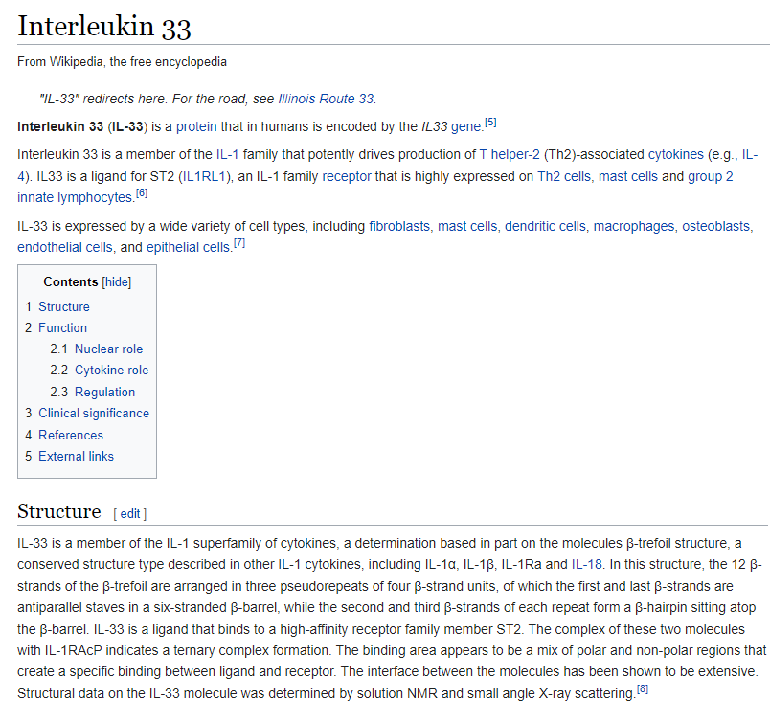
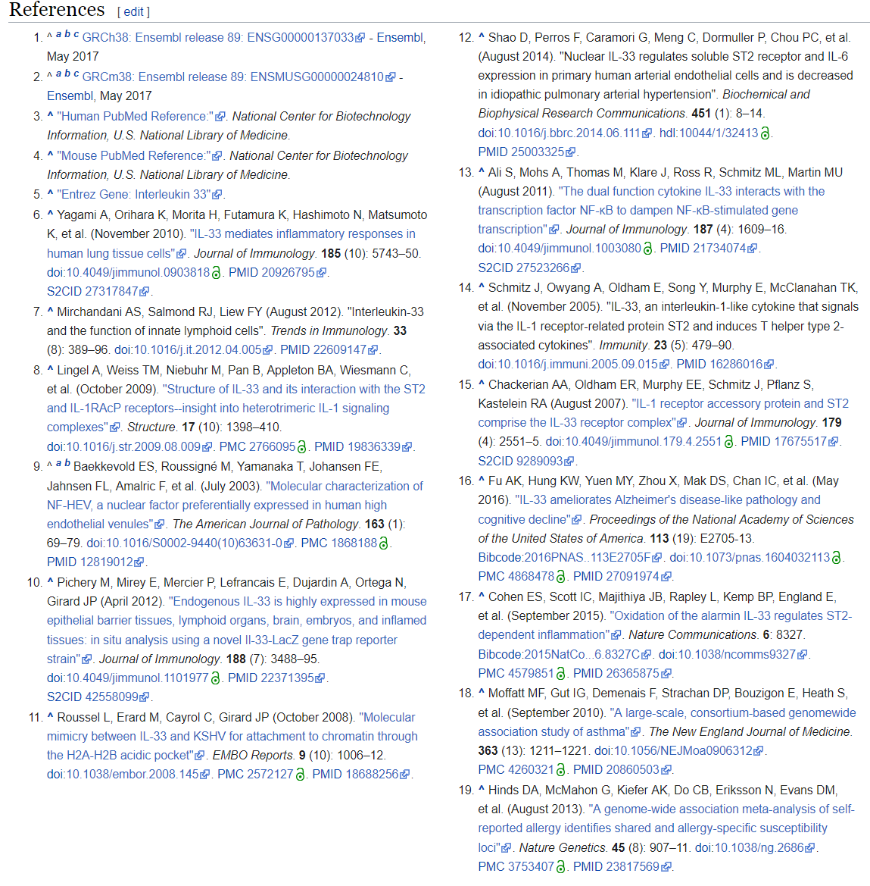
WIKIPEDIA LÀ MỘT ĐIỂM KHỞI ĐẦU TỐT!
Lợi ích:
Tiếng Việt (maybe có)
Tài liệu tham khảo gốc (tự đánh giá và chọn lọc để đọc thêm)
Chuyển ngữ sang ngôn ngữ Anh để tìm kiếm các “keyword” tiềm năng
Nhược điểm:
Chưa được bình duyệt
Khả năng bị sửa đổi bởi cộng đồng
Phải có kinh nghiệm tự sàng lọc thông tin
33

Slide 34
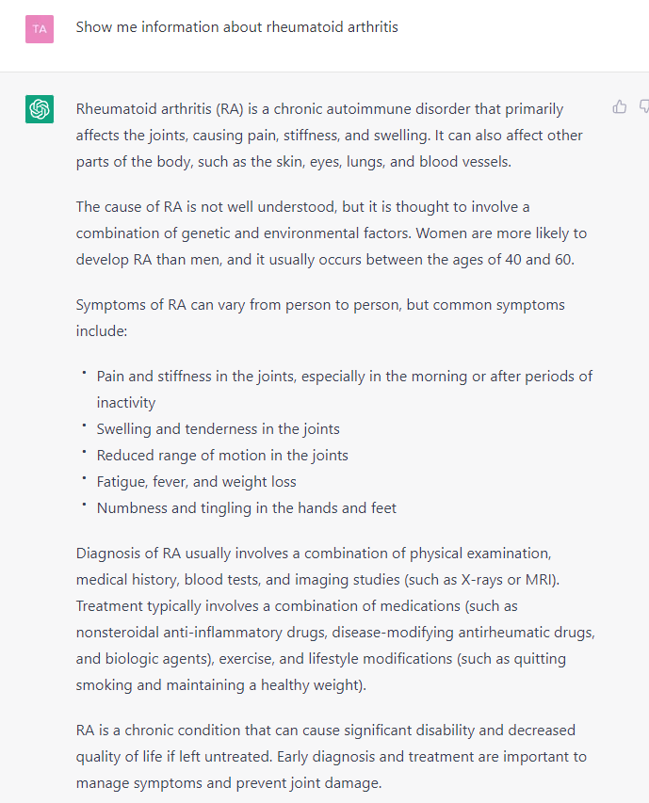
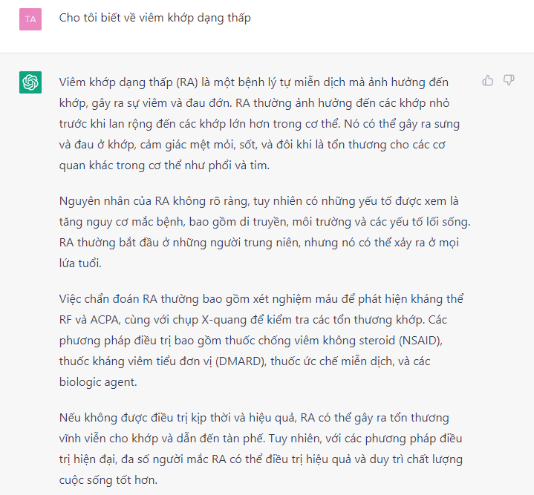
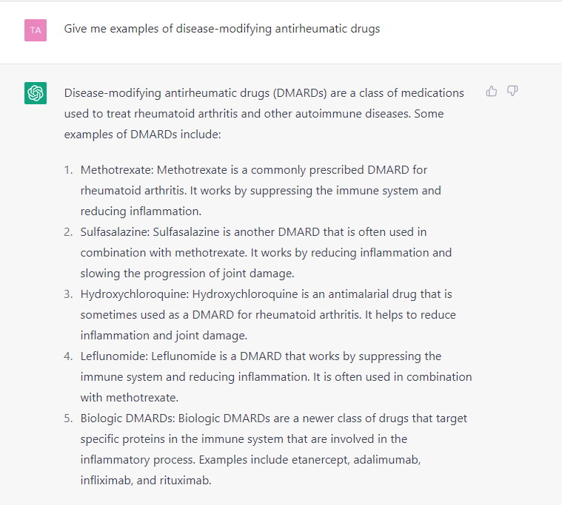
CHATGPT TRONG NGHIÊN CỨU KHOA HỌC
Lợi ích:
Tiếng Việt (vẫn prefer tiếng anh hơn)
Có thể hỏi và trả lời như bạn
Bạn có thể hỏi rõ hơn để làm rõ vấn đề bạn chưa hiểu
Nhược điểm:
Đôi khi AI tự bịa tài liệu tham khảo → cần kiểm chứng lại
Không có độ tin cậy cao
34

Slide 35
Câu hỏi 2: Mở rộng từ khoá tìm kiếm
35

Slide 36
MeSH term
https://www.ncbi.nlm.nih.gov/mesh/
Medical Subject Headings of NLM (PubMed)
Hệ thống các “keyword” trong y văn đã được tạo ra và nhóm lại các từ liên quan
36

Slide 37
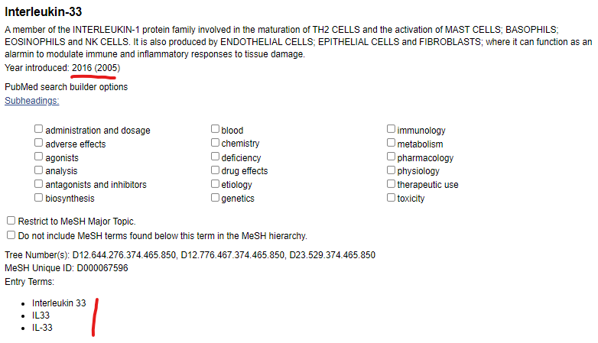
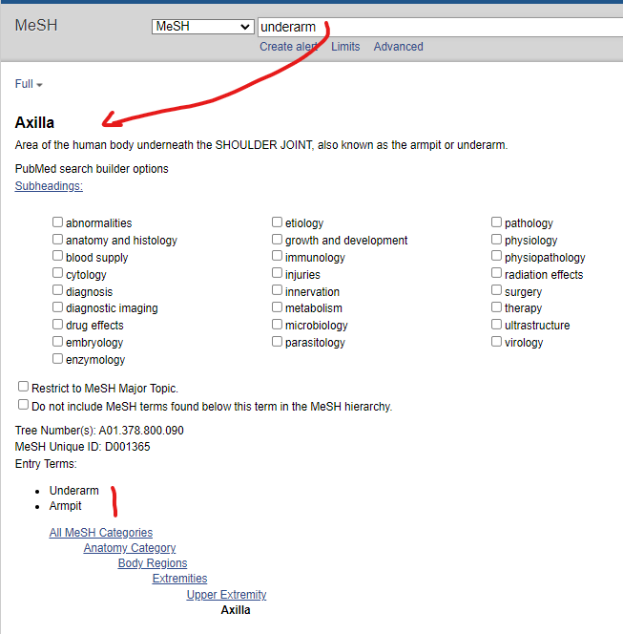
MeSH term
https://www.ncbi.nlm.nih.gov/mesh/
Medical Subject Headings of NLM (PubMed)
Hệ thống các “keyword” trong y văn đã được tạo ra và nhóm lại các từ liên quan
37

Slide 38
Câu hỏi 3: Giới hạn hoặc cụ thể hoá (specify) lĩnh vực tìm kiếm
38

Slide 39
Toán tử
https://pubmed.ncbi.nlm.nih.gov/advanced/
AND (giảm số lượng KQ)
OR (tăng số lượng KQ)
NOT (không nên sử dụng)
Ví dụ: tìm kiếm các kết quả về MOLNUPIRAVIR và COVID-19
(52 kết quả - 09/2021) (207 kết quả - 15/05/2022)
(covid-19[MeSH Terms]) OR ("SARS-CoV-2"[Mesh]) OR ("coronavirus disease 2019") OR ("2019 novel coronavirus disease") OR ("covid19") OR ("covid-19 pandemic") OR ("sars-cov-2") OR ("covid-19 virus disease") OR ("2019 novel coronavirus infection") OR ("2019-ncov infection") OR ("coronavirus disease 2019") OR ("coronavirus disease-19") OR ("2019-ncov disease") OR ("covid-19 virus infection")
AND
("molnupiravir") OR ("EIDD-2801") OR ("MK-4482")
39

Slide 40
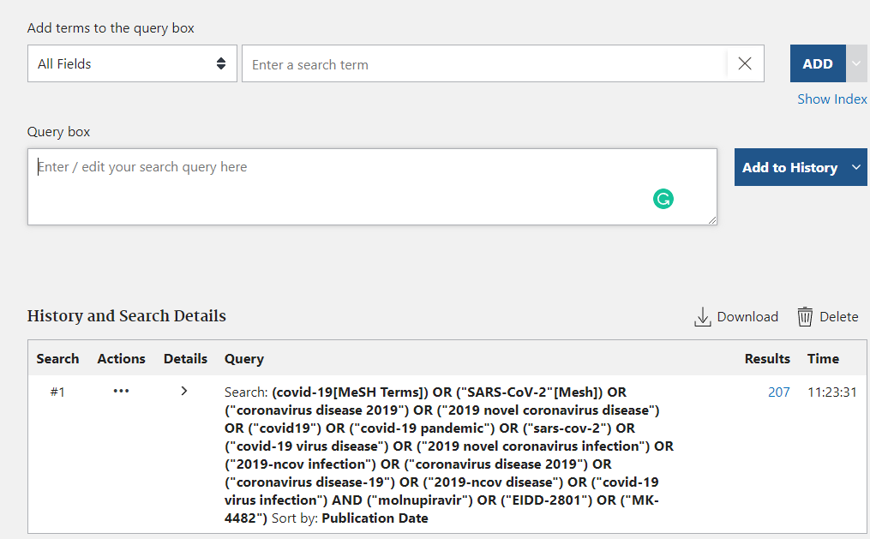
Toán tử
https://pubmed.ncbi.nlm.nih.gov/advanced/
AND (giảm số lượng KQ)
OR (tăng số lượng KQ)
NOT (không nên sử dụng)
40

Slide 41
Câu hỏi 4: Mở rộng phạm vi tìm kiếm từ TLTK đã thấy phù hợp
41

Slide 42
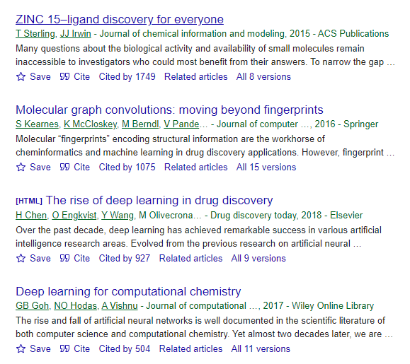
Các chức năng của GG Scholar
Related Articles
Cited by button
Công cụ tạo decoy DUDE-Z (2021)
Cách sử dụng công cụ (thông số sử dụng, cách dùng?)
42

Slide 43
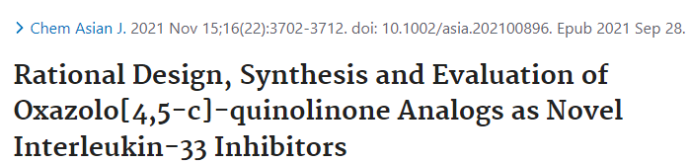
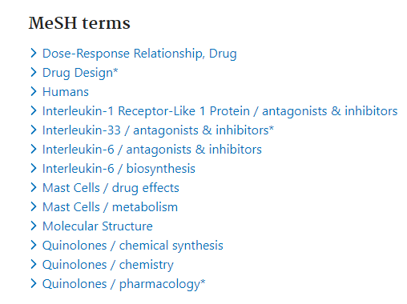
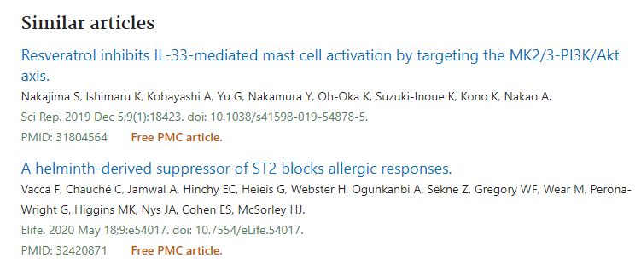
Các chức năng của PubMed
Cited By
MeSH term gợi ý
Similar articles
43
https://pubmed.ncbi.nlm.nih.gov/34553505/

Slide 44
Một số cách khác gợi ý
Dựa vào ORCID của tác giả chung của lĩnh vực quan tâm
Tìm kiếm công cụ tương tự bằng các chức năng “Similar”
Tham khảo ý kiến của chuyên gia từ ResearchGate
44

Slide 45
03.
TIẾP CẬN TLTK
45

Slide 46
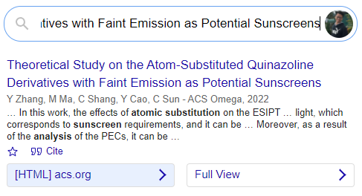
Google Scholar
Đôi khi, một số bài báo có thể được đăng tải trên các cơ sở dữ liệu hoặc trang web trường đại học khác nhau.
Vẫn có thể có bản đầy đủ từ Google Scholar
46

Slide 47
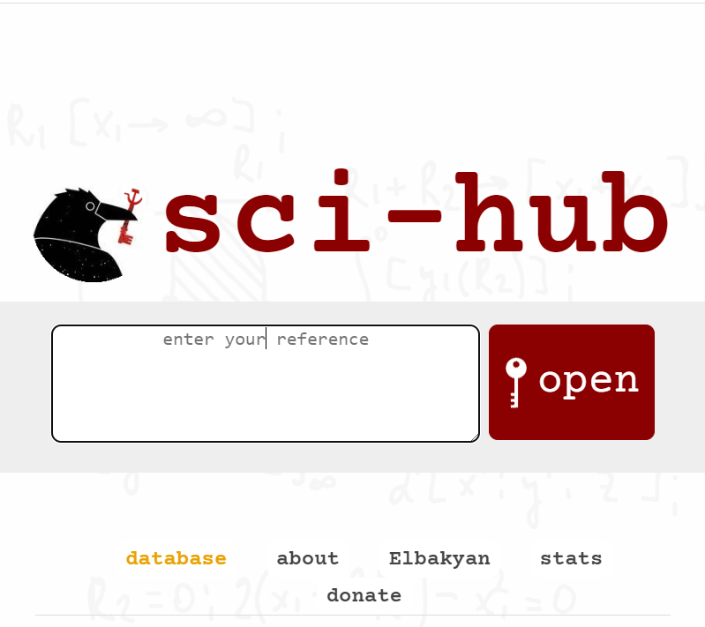
Sci-hub.se
Có thể gõ trực tiếp lên thanh dẫn:
https://sci-hub.se/https://www.pnas.org/doi/10.1073/pnas.1308651110
Hoặc vào trang sci-hub.se và gõ số DOI
47

Slide 48
Libgen.is
Hữu ích khi tải các TLTK là sách giáo khoa, sách chuyên khảo
48

Slide 49
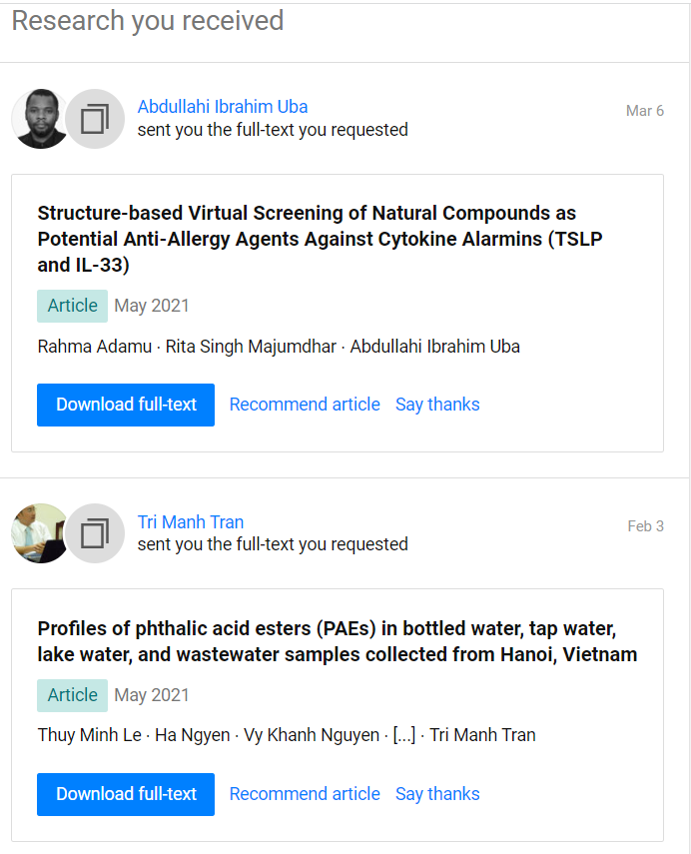
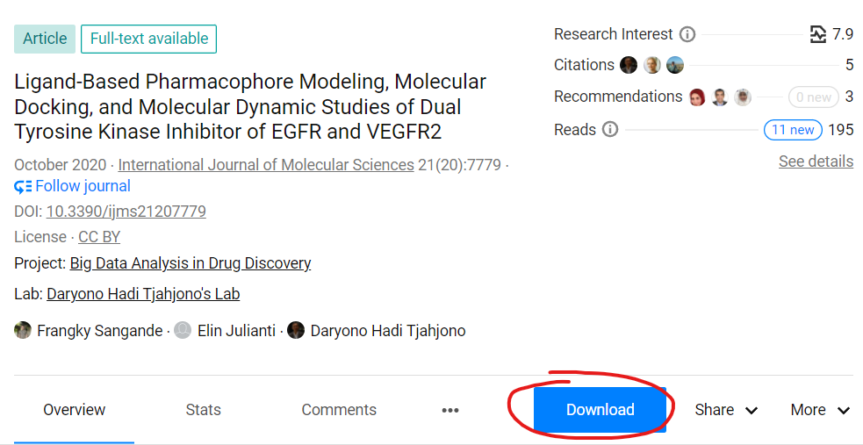
ResearchGate
49

Slide 50
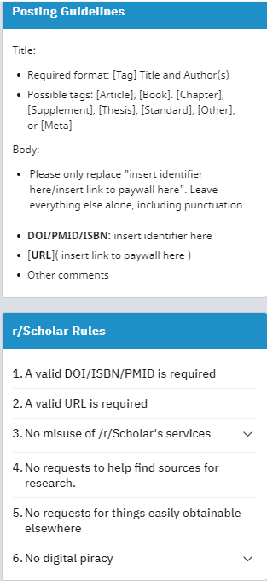
Cộng đồng Reddit/Scholar
https://www.reddit.com/r/Scholar
50

Slide 51
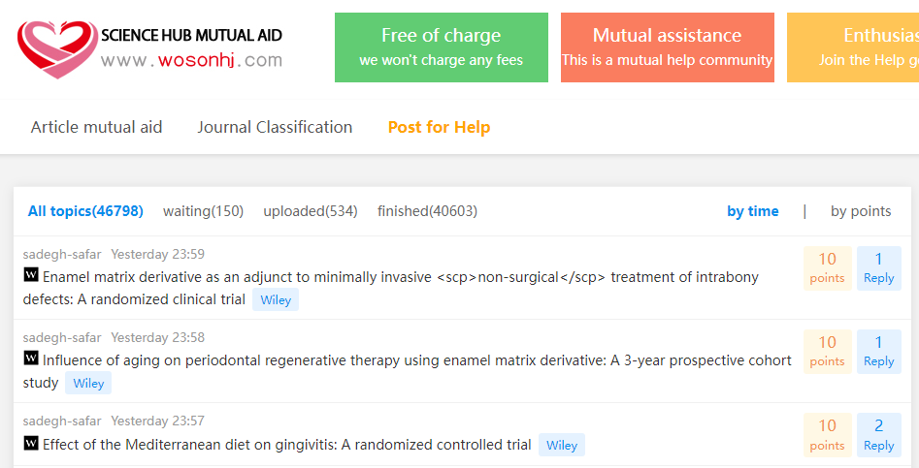
Science hub mutual aid
http://www.wosonhj.com/
51

Slide 52
04.
SÀNG LỌC THÔNG TIN THÔNG LƯỢNG CAO
52

Slide 53
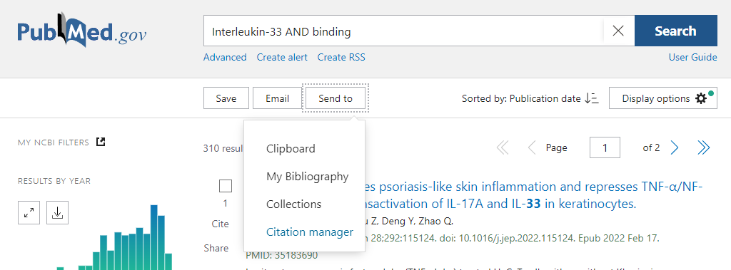
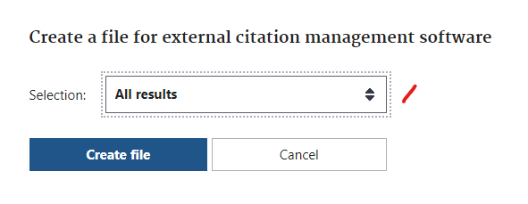
Trích xuất kết quả tìm kiếm từ PubMed
Kết quả tải xuống định dạng .nbib
→ Sử dụng trình quản lý citation (Endnote/Mendeley/Rayyan) để xử lý sàng lọc
53

Slide 54
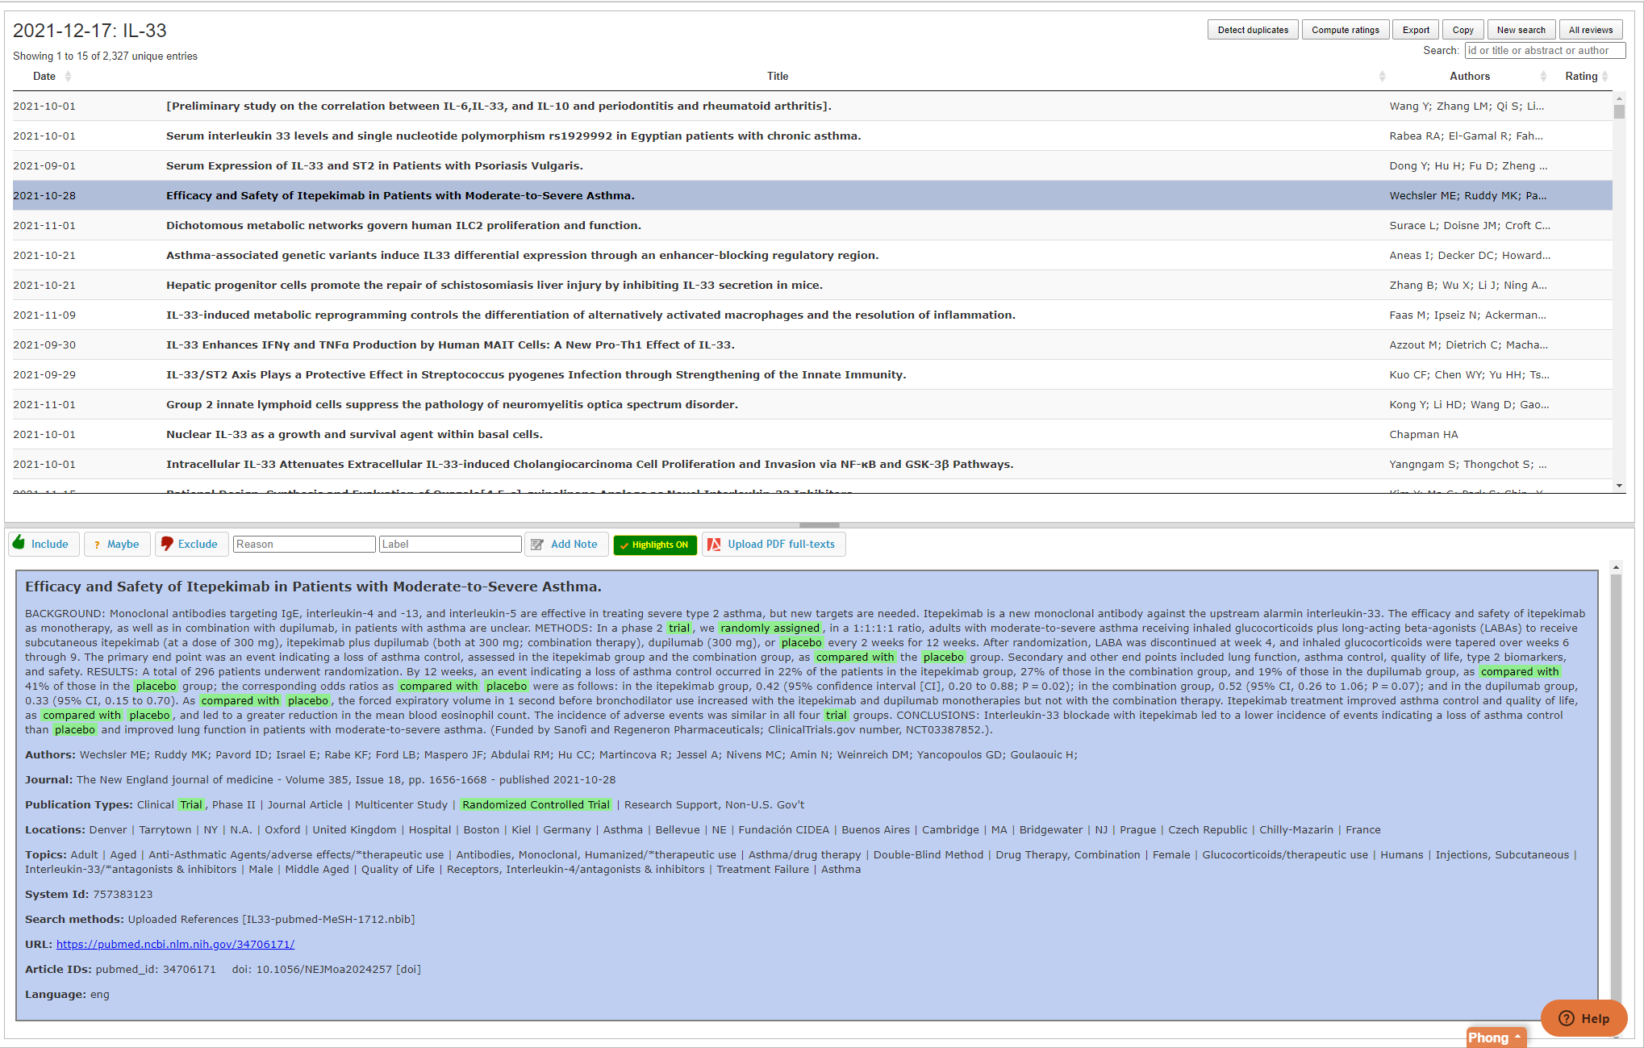
Rayyan.ai
Chuyên sử dụng cho các Systematic review
Có thể ứng dụng để sàng lọc thông tin từ trích KQ tìm kiếm
Hỗ trợ hệ thống highlight từ khoá “Include” hay “Exclude”
54

Slide 55
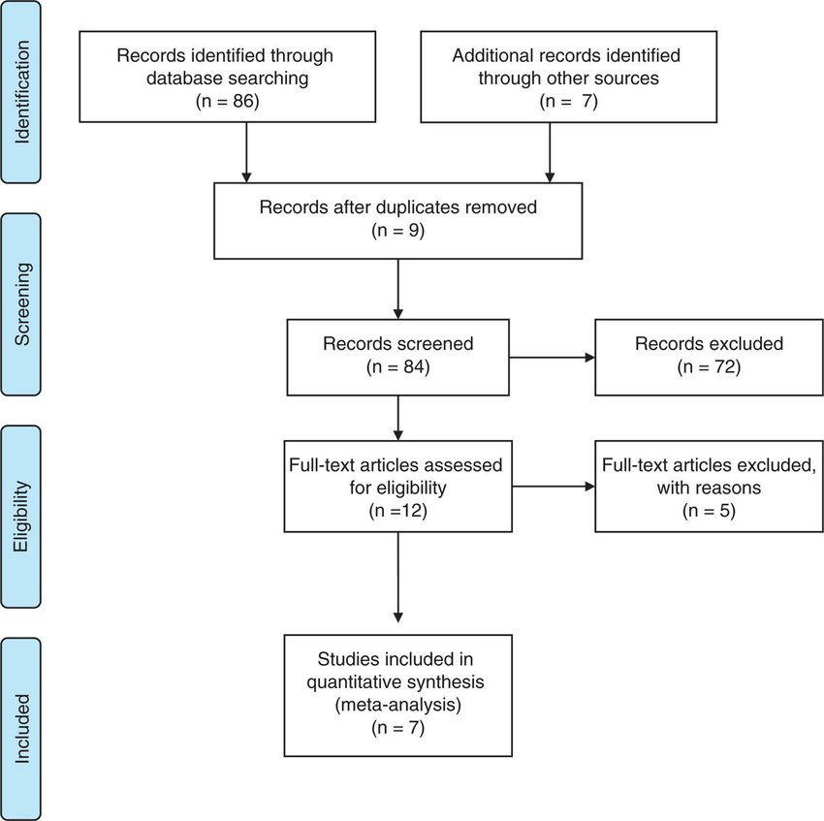
Chiến lược sàng lọc tài liệu
PRISMA flowchart
Bước 1: sàng lọc theo title
Bước 2: sàng lọc abstract
Bước 3: sàng lọc toàn văn
55

Slide 56
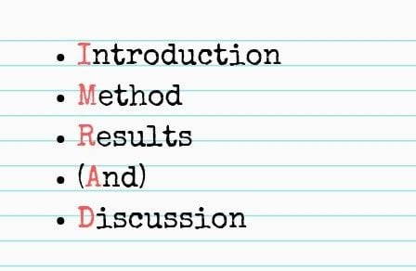
Sàng lọc nhanh thông tin từ bài báo
Thứ tự đọc gợi ý: SKIM and SCAN!!
Abstract (Result?
Conclusion: lấy thông tin vắn tắt nhất (về chất hit cấu trúc ntn? IC₅₀? Những gì bài báo đã làm được).
Result (Khi cần đọc kĩ)
Discussion: So sánh với các research khác trong cùng đối tượng/lĩnh vực
Method: đánh giá độ tin cậy
Introduction: khi bí ý tưởng, cần tìm kiếm thêm tài liệu trong y văn
56

Slide 57
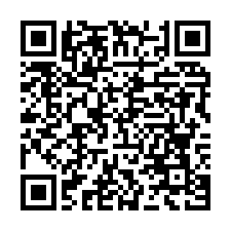

Slide 58
THANKS!
Lâm Thừa Phong
Dược 2017
Ltphong.d17@ump.edu.vn
Please keep this slide for attribution

